Slide 1
Jan Paweł II

Slide 2
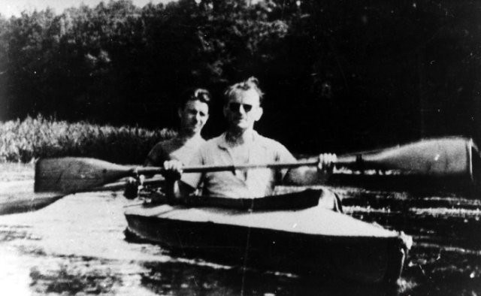
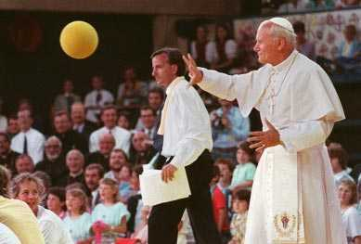
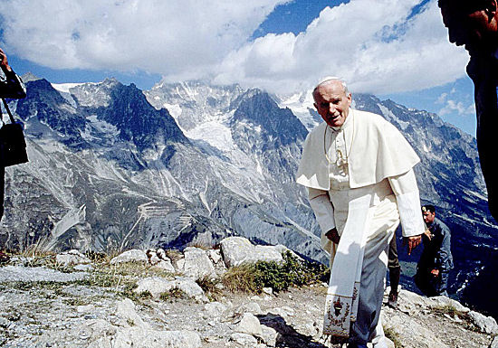
Biografia Jana Pawła II
Jan Paweł II - Karol Józef Wojtyła. Urodzony 18 maja 1920 w Wadowicach. Syn Karola Wojtyły i Emilii z Kaczorowskich. Karol został ochrzczony dnia 20 czerwca 1920.
Był bardzo utalentowanym i wysportowanym chłopcem. Grał w piłkę nożną oraz jeździł na nartach. Ważnym elementem życia Wojtyły były wycieczki krajoznawcze, a także spacery po okolicy Wadowic.

Slide 3
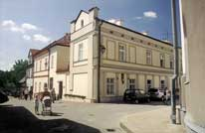
Jego matka zmarła 13 kwietnia 1929 roku. Trzy lata później, zmarł na szkarlatynę - brat Edmund. Od września 1930 roku rozpoczął naukę w 8-letnim Państwowym Gimnazjum Męskim im. Mony przez ks. Kazimierza Figlewicza przystąpił do kółka ministranckiego, którego stał się prezesem. Podczas nauki w gimnazjum Karol zainteresował się teatrem. 14 maja 1938 Karol Wojtyła zakończył naukę w gimnazjum otrzymując świadectwo maturalne z oceną celującą.
Następnie Karol rozpoczął studia w październiku
1938 roku - Wydział Filozoficzny Uniwersytetu Jagiellońskiego. Dnia 18 lutego 1941 roku po długiej chorobie zmarł jego ojciec. Wybuch wojny odebrała Karolowi możliwość kontynuowania studiów.
Dom rodzinny

Slide 4
W roku 1941 wraz z przyjaciółmi założył Teatr Rapsodyczny, w którym pierwsze przedstawienie wystawił 1 listopada 1941. Rozstanie z teatrem nastąpiło nagle w roku 1942, gdy postanowił on studiować teologię i wstąpił do tajnego Metropolitalnego Seminarium Duchownego w Krakowie, gdzie 1 listopada 1946 otrzymał święcenia kapłańskie. W tym samym czasie rozpoczął w konspiracji studia na Wydziale Teologicznym Uniwersytetu Jagiellońskiego. 1 listopada 1946 roku kardynał Adam Stefan Sapieha wyświęcił Karola Wojtyłę na księdza. 15 listopada Karol Wojtyła wraz z klerykiem Stanisławem Starowiejskim poprzez Paryż wyjechał do Rzymu, aby kontynuować studia. W roku 1958 Karol Wojtyła został mianowany biskupem tytularnym, a także biskupem pomocniczym Krakowa. Na okres biskupstwa Karola Wojtyły przypadły także obrady Soboru Watykańskiego II, w których aktywnie uczestniczył. Dnia 30 grudnia 1963 Karol Wojtyła został mianowany arcybiskupem metropolitą krakowskim. Na zwołanym po śmierci Jana Pawła I drugim konklawe w roku 1978 Wojtyła został wybrany na papieża i przybrał imię Jana Pawła II.
Wynik wyboru ogłoszono 16 października o 16:16.
Zdjęcia z młodości

Slide 5
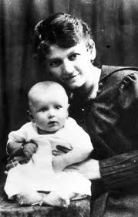

Slide 6
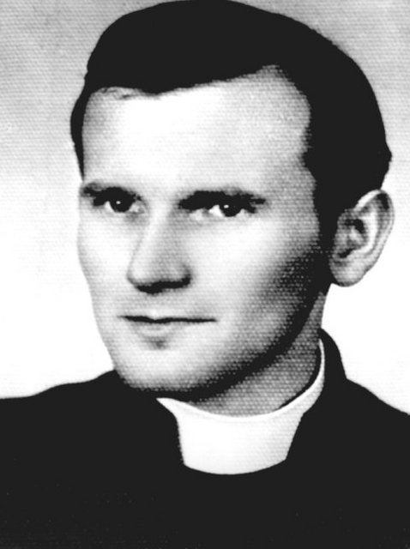

Slide 8
Jana Pawła II o rodzinie
Jan Paweł II troskę o rodzinę wyrażał w swych dokumentach przede wszystkim w uznaniu jej za początek i podstawę każdego życia indywidualnego człowieka. Błogosławiony Jan Paweł II niejednokrotnie podkreślał, że Rodzina jest drogą Kościoła. Rodzina jest organicznie zespolona z narodem, a naród z rodziną (por. List do rodzin, 1994, 2, 17). Cały swój pontyfikat poświęcił obronie rodziny i jej wartości, w szczególności też obronie życia od poczęcia. Papież również często podkreślał, że o rodzinę trzeba dbać, ponieważ jest ona z wielu stron zagrożona. Wyrazem troski o rodziny była inicjatywa Światowych Spotkań Rodziny, która zainicjowana została w 1994 roku w Rzymie.

Slide 9
List do rodzin 2
Pośród tych wielu dróg rodzina jest drogą pierwszą i z wielu względów najważniejszą. Jest drogą powszechną, pozostając za każdym razem drogą szczególną, jedyną i niepowtarzalną, tak jak niepowtarzalny jest każdy człowiek. Rodzina jest tą drogą, od której nie może on się odłączyć. Wszak normalnie każdy z nas w rodzinie przychodzi na świat, można więc powiedzieć, że rodzinie zawdzięcza sam fakt bycia człowiekiem. A jeśli w tym przyjściu na świat oraz we wchodzeniu w świat człowiekowi brakuje rodziny, to jest to zawsze wyłom i brak nad wyraz niepokojący i bolesny, który potem ciąży na całym życiu. Tak więc Kościół ogarnia swą macierzyńską troską wszystkich, którzy znajdują się w takich sytuacjach, ponieważ dobrze wie, że rodzina spełnia funkcję podstawową. Wie on ponadto, iż człowiek wychodzi z rodziny, aby z kolei w nowej rodzinie urzeczywistnić swe życiowe powołanie. Ale nawet kiedy wybiera życie w samotności – to i tutaj rodzina pozostaje wciąż jak gdyby jego egzystencjalnym horyzontem jako ta podstawowa wspólnota, na której opiera się całe życie społeczne człowieka w różnych wymiarach aż do najrozleglejszych. Czyż nie mówimy również o „rodzinie ludzkiej”, mając na myśli wszystkich na świecie żyjących ludzi?

Slide 10
Pielgrzymki Jana Pawła II do Ojczyzny
I pielgrzymka- Trwała od 2 do 10 czerwca 1979 r. Przebiegała pod hasłem "Gaude Mater Polonia".
II pielgrzymka -Trwała od 16 do 23 czerwca 1983 r. Pielgrzymka przebiegała pod hasłem „Pokój Tobie, Polsko - Ojczyzno moja!”
III pielgrzymka -Trwała od 8 do 14 czerwca 1987 r. Przebiegała pod hasłem "Do końca ich umiłował".
IV pielgrzymka-Pielgrzymka przebiegała w 2 etapach pod hasłem "Bogu dziękujcie, ducha nie gaście".

Slide 11
V pielgrzymka (22 maja 1995)- Była to najkrótsza i nieoficjalna papieska wizyta w Polsce. Trwała zaledwie jeden dzień.
VI pielgrzymka (31 maja–10 czerwca 1997)
Przebiegała pod hasłem: "Chrystus wczoraj, dziś i na wieki". W czasie pielgrzymki Ojciec Święty uczestniczył m.in w europejskich obchodach tysiąclecia śmierci św. Wojciecha i 600-lecia Wydziału Teologicznego UJ. Dokonał też kanonizacji św. Jadwigi królowej.
VII pielgrzymka – Trwała od 5 do 17 czerwca 1999 Jej hasło brzmiało: "Bóg jest miłością".
VIII pielgrzymka -Trwała od 16 do 19 sierpnia 2002
"Bóg bogaty w miłosierdzie" - takie było hasło ostatniej pielgrzymki Jana Pawła II do Ojczyzny.

Slide 12
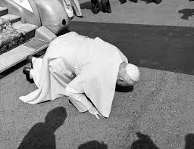
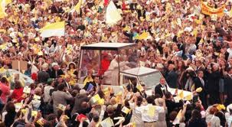
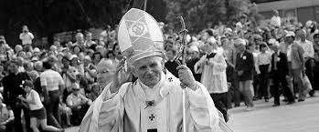

Slide 13
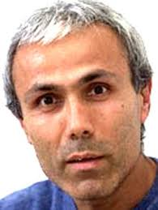
Zamach na Wojtyłę
Miał miejsce 13 maja 1981, podczas audiencji generalnej na Placu św. Piotra w Rzymie o godzinie 17:19. Jan Paweł II został postrzelony przez tureckiego zamachowca Mehmeta Ali Agcę w brzuch oraz rękę. Jak ustalili śledczy, chwilę wcześniej Ali Ağca mierzył w jego głowę. Jan Paweł II schylił się wtedy do małej dziewczynki- Sara Bartoli i wziął ją na ręce. Rok po zamachu papież udał się do Fatimy w swą 11 podróż apostolską, chcąc złożyć Matce Boskiej hołd i podziękowanie za to, że ta według niego ocaliła mu życie. Wyjęty podczas operacji pocisk z pistoletu Mehmeta Ali Ağcy został przekazany, a następnie go umieszczono wewnątrz korony figury Matki Boskiej Fatimskiej.
13 maja 1982, podczas nabożeństwa, niezrównoważony mężczyzna Juan Fernández y Krohn lekko ugodził papieża nożem. Ochrona szybko obezwładniła napastnika, a papież dokończył nabożeństwo pomimo krwawienia. Po zamachu papież spotkał się z Ağcą i wybaczył mu winy, jednak nie mógł mu zwrócić wolności. W roku 1999 Jan Paweł II wystąpił z prośbą o ułaskawienie zamachowca. Dwa miesiące przed śmiercią papieża, Ağca wysłał do niego list, życząc mu zdrowia oraz ostrzegając przed zbliżającym się końcem świat
Kliknij tutaj

Slide 14
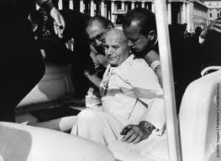
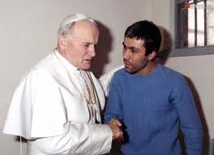
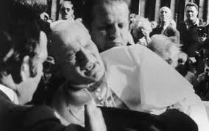
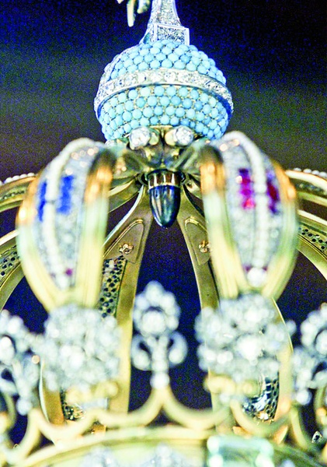

Slide 15
Śmierć Jana Pawła II
Jan Paweł II zmarł 2 kwietnia 2005 o godzinie 21.37. Pogrzeb Jana Pawła II odbył się w Watykanie w piątek 8 kwietnia 2005, sześć dni po śmierci papieża. Na ceremonię przybyło do Rzymu ponad 4 miliony ludzi. Nabożeństwo prowadzone było w języku łacińskim; modlono się również po włosku, francusku, polsku, niemiecku, w języku suahili, tagalskim i po portugalsku. Uroczystości rozpoczęły się o godz. 10.00
Podczas pogrzebu Księga otworzyła się. Grobowiec Jana Pawła II początkowo był umiejscowiony w krypcie w podziemiach Bazyliki Świętego Piotra, w pobliżu miejsca, gdzie według tradycji ma znajdować się grobowiec św. Piotra. Trumnę przykryto płytą z białego marmuru, na której widnieje napis: „Beatus Ioannes Paulus PP. II”

Slide 16
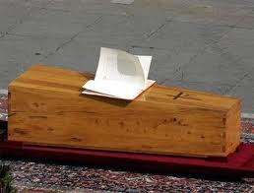
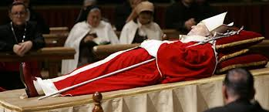
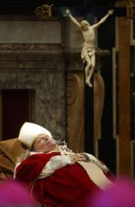
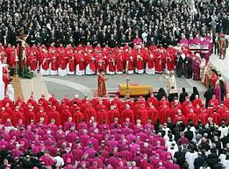

Slide 17
Cytaty Jana Pawła II
,, Pośród (…) wielu dróg rodzina jest drogą pierwszą i z wielu względów najważniejszą. Jest drogą powszechną, pozostając za każdym razem drogą szczególną, jedyną i niepowtarzalną, tak jak niepowtarzalny jest każdy człowiek. Rodzina jest ta drogą, od której nie może on się odłączyć. Wszak normalnie każdy z nas w rodzinie przychodzi na świat, można więc powiedzieć, że rodzinie zawdzięcza sam fakt bycia człowiekiem’’
(List do rodzin Gratissimam sane, nr 2)
„Rodzina jest pierwszą i podstawową szkoła miłości społecznej. Trzeba uczynić wszystko, ażeby ta szkoła mogła pozostawać sobą. Równocześnie zaś rodzina musi być na tyle silna Bogiem – czyli miłością wzajemną wszystkich, którzy ją tworzą – że potrafi pozostać ostoją dla człowieka pośród wszystkich niszczycielskich prądów i bolesnych doświadczeń.”
(Homilia Ojca Świętego. Nabożeństwo Maryjne. Katowice – Lotnisko w Muchowcu 20. VI. 1983 r.)
,,Rodzina bierze swój początek w miłości, jaką stwórca ogarnia stworzony świat.’’
(Jan Paweł w Liście do Rodzin, 1994)

Slide 18
Mówiłeś ludziom o tym, co ważne i o tym, co jest istotne w życiu.
Mówiłeś o tym jak kochać, szanować i dbać.
Mówiłeś o tym jak wielkim Stwórcą jest Bóg.
Mówiłeś o tym, co najważniejsze.
Mówiłeś...
A ile tak naprawdę z tego trafiło do ludzkich serc ?
A ile tak naprawdę ludzi zatrzymało się w pędzie XXI wieku
i przystanęło, aby pogłębić Twe słowa?
Tych, którzy Ciebie słuchali, było wielu,
lecz jednak nieliczni wzięli sobie Twoje mądrości do serca,
lecz jak nieliczni stosują się do Twoich słów.
Zrobiłeś wiele, nawróciłeś wielu a ci,
do których nie dotarły Twe słowa, nie będą szczęśliwi...
Mogą udawać, ale nigdy się nimi nie staną...
Jan Paweł II

Slide 19
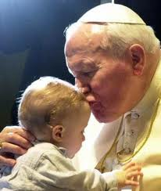
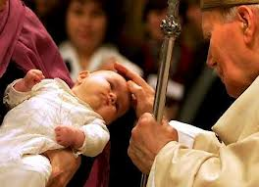
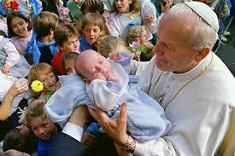
Jana Pawła II Zapamiętamy tak:

Slide 20
